Slide 1


运筹学
运 筹 帷 幄 之 中
决 胜 千 里 之 外
课件作者：曾志刚教授
13871059863
zgzeng@gmail.com
主讲(课件修改)：张钧副教授
18086497017，逸夫科技楼1103#
junzhang@hust.edu.cn

Slide 2
第3章 对偶理论和灵敏度分析
引子 单纯形法的矩阵描述
第1节 对偶问题
第2节 对偶理论
第3节 影子价格
第4节 对偶单纯形法
第5节 灵敏度分析
第6节* 参数线性规划

Slide 3
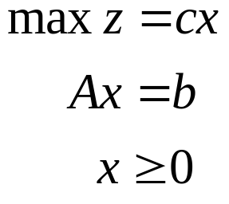

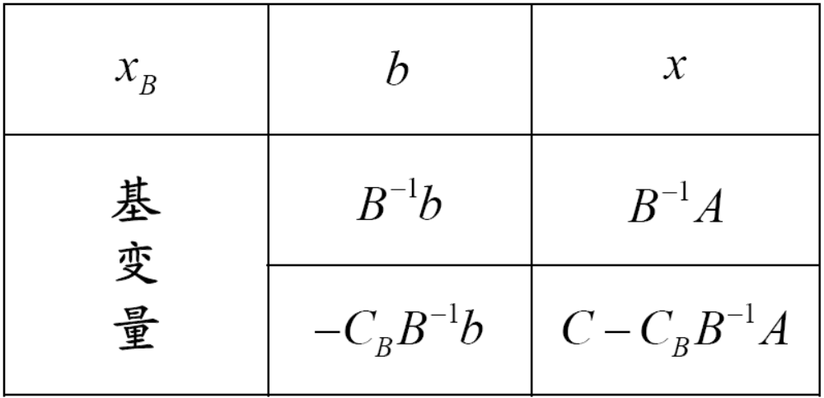
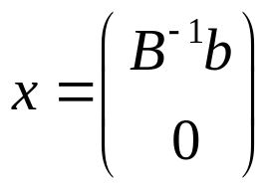
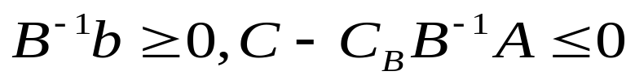




第5节 灵敏度分析
问题的提出
考虑线性规划的标准形
设 是基，则单纯形表为
基本解 是最优解的充要条件是：
前面讨论的 都是常数，但实际上往往是估计值或预测值。例如
市场条件变化 变化
工艺条件变化 变化
当这些系数有一个或几个发生变化时，为了保持最优基（或最优解），这些数据变化的范围；
当这些数据的变化超出了范围，如何作微小的调整，在原有的最优基（或最优解）的基础上求出新的最优基（或最优解）。

Slide 4
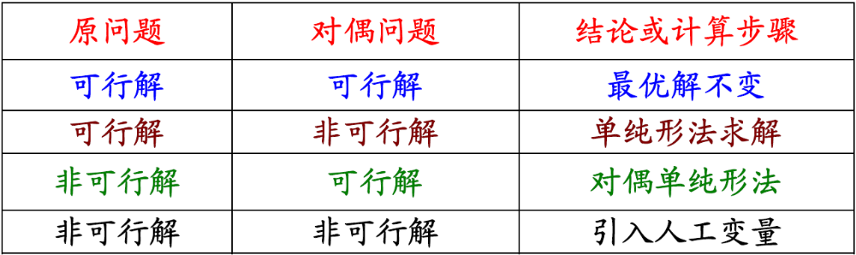
显然，当线性规划问题中某一个或几个系数发生变化后，原来已得结果一般会发生变化。
当然可以用单纯形法从头计算，以便得到新的最优解。这样做很麻烦，而且也没有必要。
因在单纯形法迭代时，每次运算都和基变量的系数矩阵B有关，因此可以把发生变化的个别系数，经过一定计算后直接填入最终计算表中，并进行检查和分析
系数发生变化后原问题与对偶问题的变化情况

Slide 5
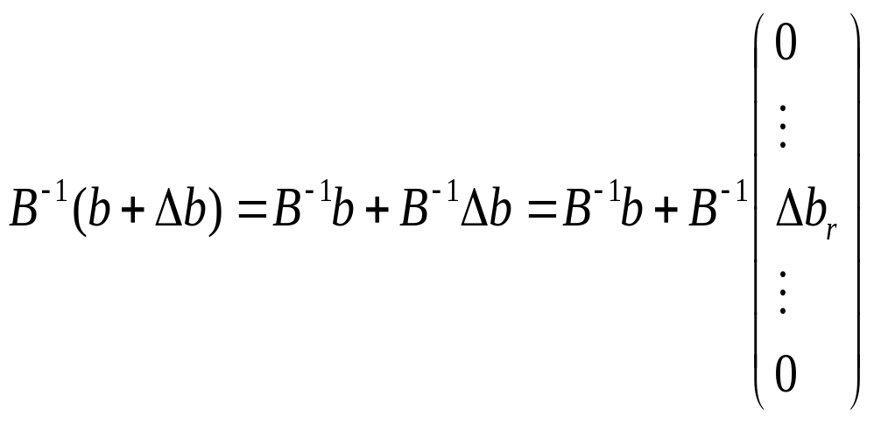
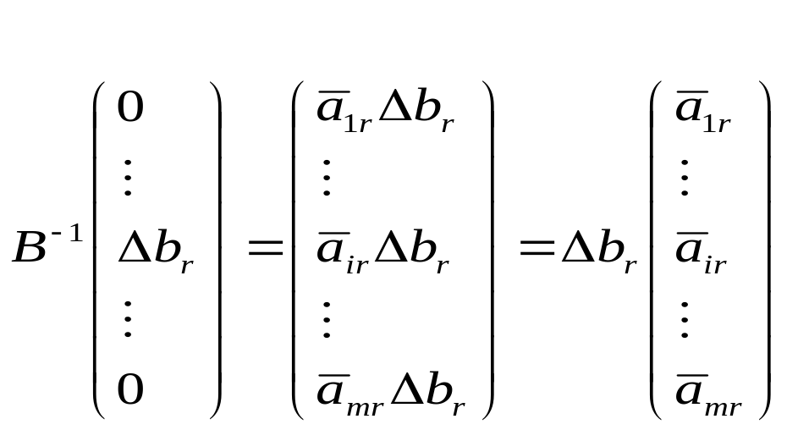
5.1 资源数量变化的分析
资源数量变化是指资源中某系数b_{r}发生变化，即b_{r}′=b_{r}+Δb_{r}。并假设规划问题的其他系数都不变。这样使最终表中原问题的解相应地变化为
X_{B}′=B⁻¹(b+Δb)
这里Δb=(0,…，Δb_{r},0,…，0)^{T}。只要X_{B}′≥0，因最终表中检验数不变，故最优基不变，但最优解的值发生了变化，所以X_{B}′为新的最优解。
新的最优解的值可允许变化范围用以下方法确定。
B⁻¹ 是最终计算表中的最优基的逆

Slide 6


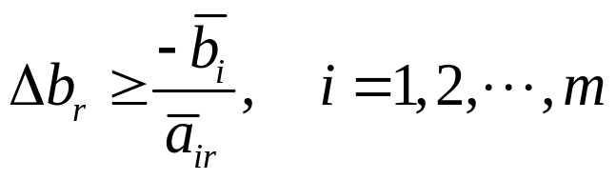



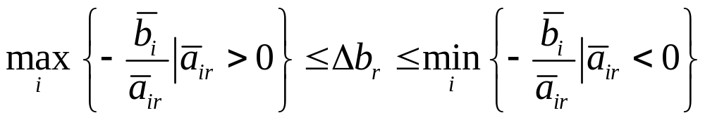
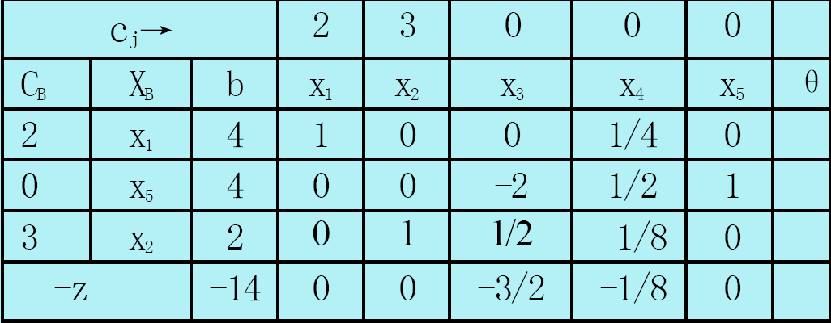
要求在最终表中求得的经过变化后的b列的所有元素
由此可得
当 时，
当 时，
从而
例如求第1章例1中第二个约束条件b₂的变化范围。

Slide 7
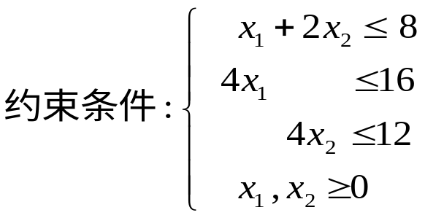
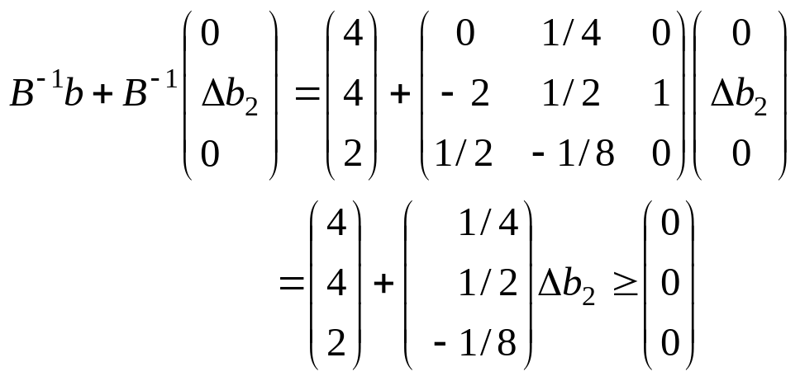
例如求第1章例1中第二个约束条件b₂的变化范围。
可计算Δb_{2：}
由Δb₂的变化范围是［-8，16］知，若第二个约束对应的资源的市场价格低于其影子价格1/8,则应购买，但购买量不能超过16.若市场价格高于1/8,则应抛售，但抛售量应小于8.
由上式，可得Δb₂≥-4/0.25=-16，Δb₂≥-4/0.5=-8，Δb₂≤2/0.125=16。
所以Δb₂的变化范围是［-8，16］；显然原b₂ =16，加它的变化范围后， b₂的变化范围是［8，32］。

Slide 8
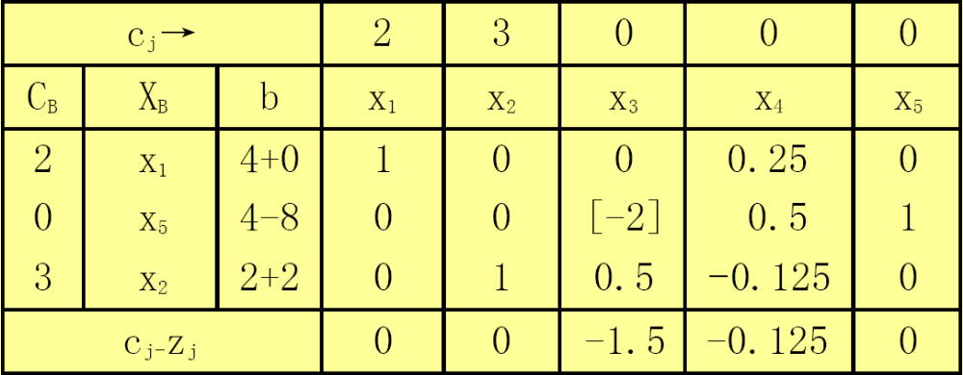
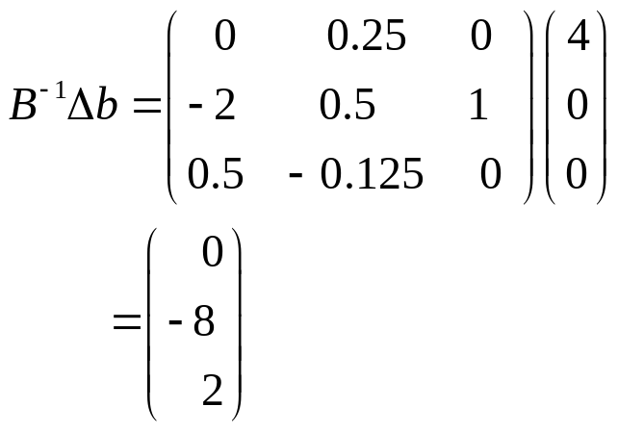
例 从下表得知第1章例1中，每设备台时的影子价格为1.5元，若该厂又从其他处抽调4台时用于生产产品Ⅰ，Ⅱ。求这时该厂生产产品Ⅰ，Ⅱ的最优方案。
解 先计算B⁻¹Δb,将结果反映到最终表中，得下表

Slide 9
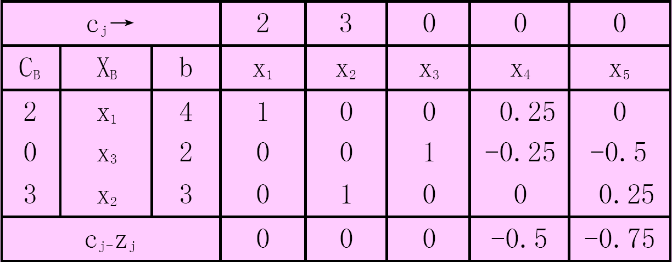
由于上表中b列有负数，故用对偶单纯形法求新的最优解。得下表
即该厂最优生产方案应改为生产4件产品Ⅰ，生产3件产品Ⅱ，获利
z*=4×2+3×3=17(元)
从上表 看出x₃=2，即设备还有2小时未被利用

Slide 10
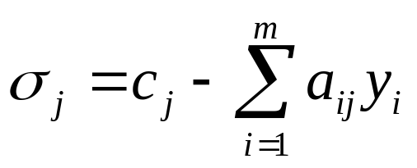
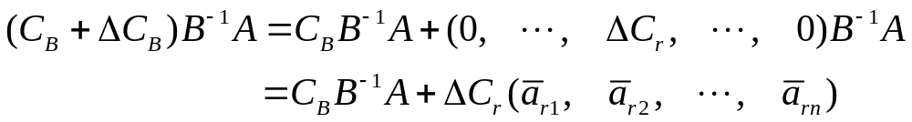
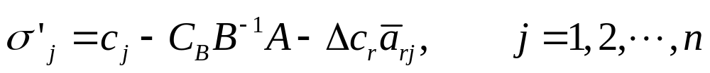
5.2 目标函数中价值系数c_{j}的变化分析
可以分别就c_{j}是对应的非基变量和基变量两种情况来讨论。
(1)若c_{j}是非基变量x_{j}的系数，这时它在计算表中所对应的检验数是
当c_{j}变化Δc_{j}后，要保证最终表中这个检验数仍小于或等于零，即
σ_{j}’ =c_{j}-C_{B}B⁻¹P_{j}≤0
那么c_{j}+Δc_{j}≤YP_{j}，即Δc_{j}的值必须小于或等于YP_{j}-c_{j}，才可以满足原最优解条件。这就可以确定Δc_{j}的范围了。
σ_{j}=c_{j}-C_{B}B⁻¹P_{j} 或
(2) 若c_{r} 是基变量x_{r} 的系数。因c_{r} ∈C_{B} , 当c_{r} 变化Δc_{r} 时, 就引起C_{B} 的变化, 这时
可见, 当c_{r} 变化Δc_{r} 后, 最终表中的检验数是

Slide 11

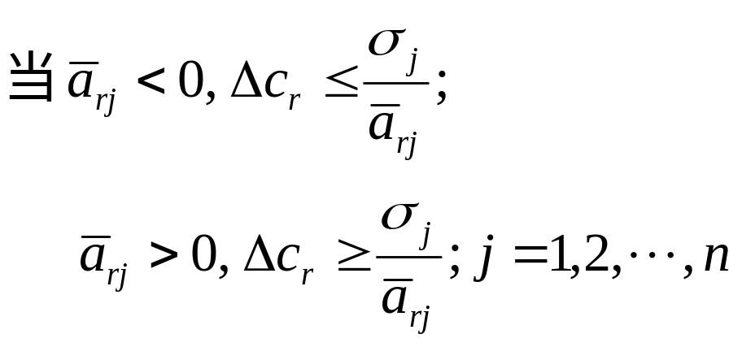
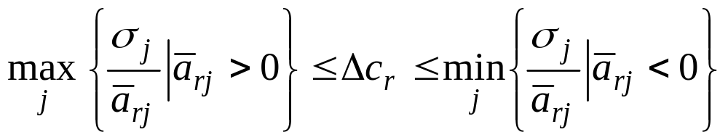
当c_{r} 变化Δc_{r} 后, 最终表中的检验数是
若要求原最优解不变, 即必须满足 。于是得到
Δc_{r} 可变化的范围是

Slide 12
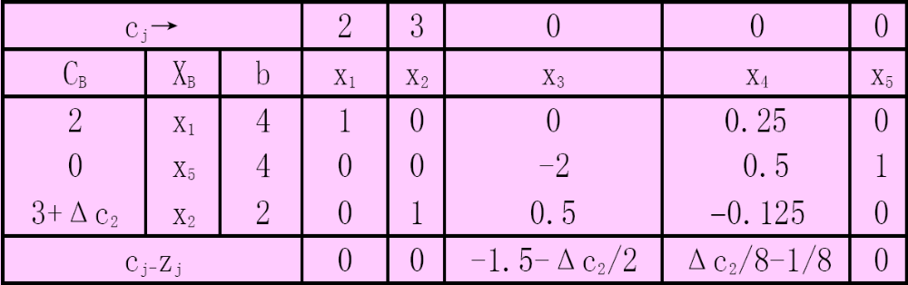
例 试以第1章例1的最终表为例。设基变量x₂的系数c₂变化Δc₂在原最优解不变条件下，确定Δc₂的变化范围。
解 这时第1章例1的最终计算表
便成为下表所示：

Slide 13
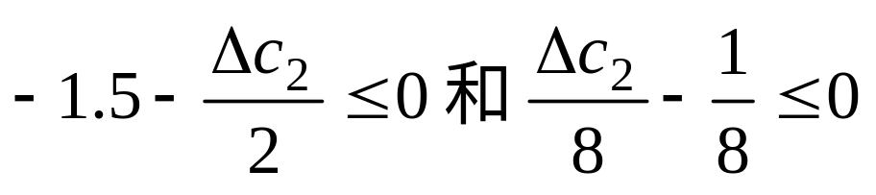
若保持原最优解，从上表的检验数行可见应有
由此可得Δc₂≥-3 和Δc₂≤1。
Δc₂的变化范围为 -3≤Δc₂≤1。
即x₂的价值系数c₂可以在［0，4］之间变化，而不影响原最优解

Slide 14
5.3 技术系数α_{ij}的变化
例 分析在原计划中是否应该安排一种新产品。以第1章例1为例。设该厂除了生产产品Ⅰ，Ⅱ外，现有一种新产品III。已知生产产品III，每件需消耗原材料A，B各为6kg，3kg，使用设备2台时；每件可获利5元。问该厂是否应生产该产品和生产多少?
解 (1) 设生产产品III为x₃′台，其技术系数向量P₃′=(2,6,3)^{T}，然后计算最终表中对应x₃′的检验数
σ₃′=c₃′-C_{B}Ｂ⁻¹Ｐ₃′=5-(1.5,0.125,0)(2,6,3)^{T}
=1.25＞0
说明安排生产产品III是有利的。

Slide 15
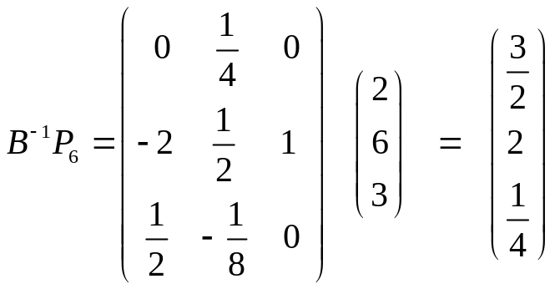
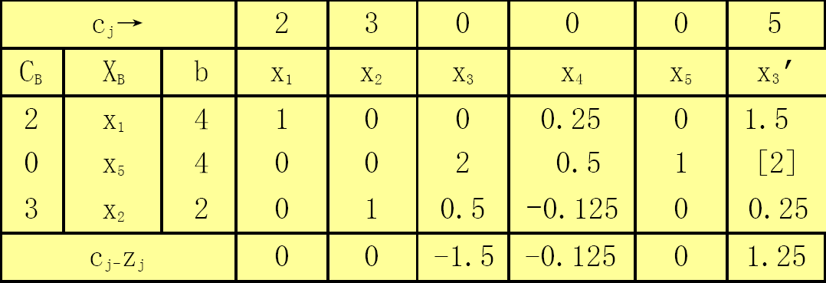
(2) 计算产品Ⅲ在最终表中对应x₃′的列向量
σ₃′=c₃′-C_{B}Ｂ⁻¹Ｐ₃′
=5-(1.5,0.125,0)(2,6,3)^{T}
=1.25＞0
并将(1)，(2)中的计算结果填入上表，得下表：
-

Slide 16
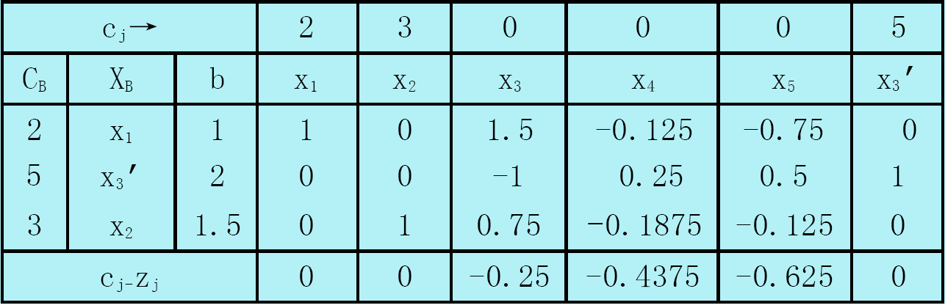
由于b列的数字没有变化，原问题的解是可行解。但检验数行中还有正检验数，说明目标函数值还可以改善。
(3)将x₃′作为换入变量，x₅作为换出变量，进行迭代，求出最优解
计算结果见下表，这时得最优解：x₁=1, x₂=1.5，x₃′=2。总的利润为16.5元。比原计划增加了2.5元

Slide 17
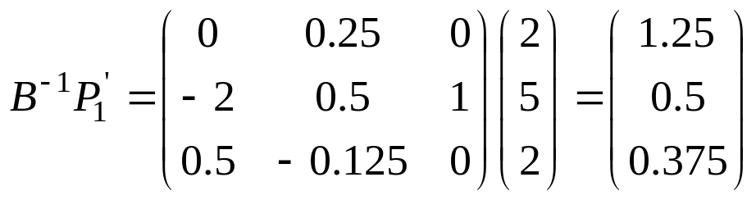
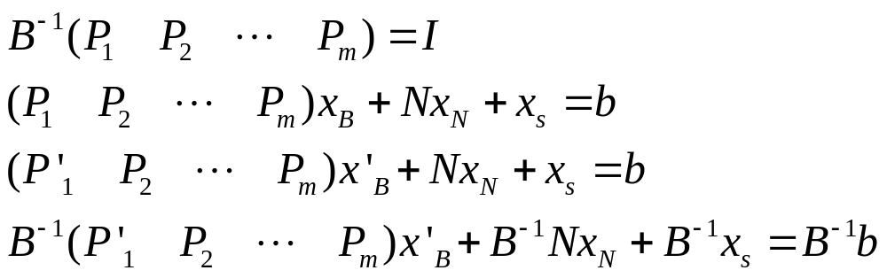
例 分析原计划生产产品的工艺结构发生变化。仍以第1章例1为例若原计划生产产品Ⅰ的工艺结构有了改进，这时有关它的技术系数向量变为P₁′=(2,5,2)^{T}，每件利润为4元，试分析对原最优计划有什么影响?
解 把改进工艺结构的产品Ⅰ看作产品Ⅰ′， x₁′为其产量。于是在原计算的最终表中以x₁′代替x₁，计算对应x₁′的列向量。

Slide 18
例 分析原计划生产产品的工艺结构发生变化。仍以第1章例1为例若原计划生产产品Ⅰ的工艺结构有了改进，这时有关它的技术系数向量变为P₁′=(2,5,2)^{T}，每件利润为4元，试分析对原最优计划有什么影响?
解 把改进工艺结构的产品Ⅰ看作产品Ⅰ′， x₁′为其产量。于是在原计算的最终表中以x₁′代替x₁，计算对应x₁′的列向量。
同时计算出x₁′的检验数为
c₁′-C_{B}B⁻¹P₁′=4-(1.5,0.125,0)(2,5,2)^{T}=0.375

Slide 19
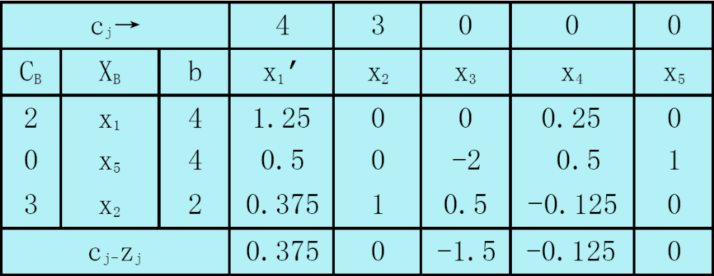
例 分析原计划生产产品的工艺结构发生变化。仍以第1章例1为例若原计划生产产品Ⅰ的工艺结构有了改进，这时有关它的技术系数向量变为P₁′=(2,5,2)^{T}，每件利润为4元，试分析对原最优计划有什么影响?
解 把改进工艺结构的产品Ⅰ看作产品Ⅰ′， x₁′为其产量。于是在原计算的最终表中以x₁′代替x₁，计算对应x₁′的列向量。
同时计算出x₁′的检验数为
c₁′-C_{B}B⁻¹P₁′=4-(1.5,0.125,0)(2,5,2)^{T}=0.375
将以上计算结果填入最终表x₁的列向量位置，得右表

Slide 20
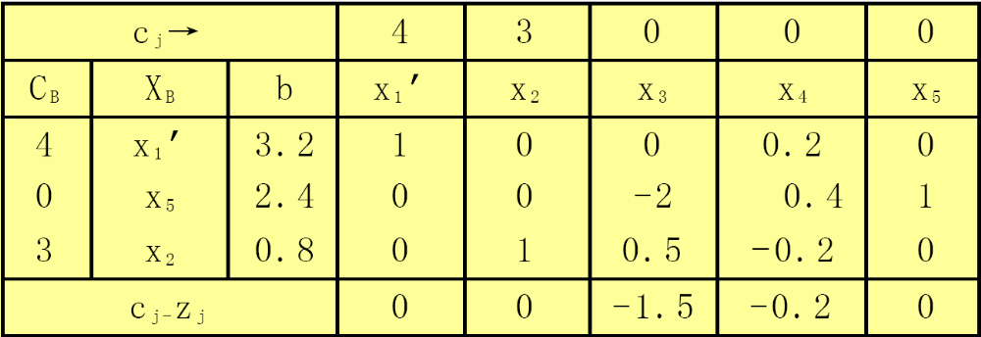
可见x₁′为换入变量，经过迭代。得到下表
上表表明原问题和对偶问题的解都是可行解。所以表中的结果已是最优解。即应当生产产品Ⅰ′，3.2单位；生产产品Ⅱ，0.8单位。可获利15.2元。
注意：若碰到原问题和对偶问题均为非可行解时，就需要引进人工变量后重新求解。

Slide 21
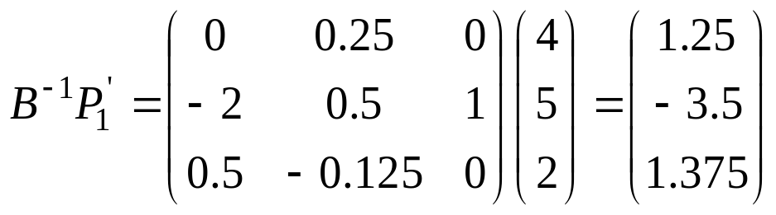
例 假设产品Ⅰ′的技术系数向量变为P₁′=(4,5,2)^{T}，而每件获利仍为4元。试问该厂应如何安排最优生产方案?
解 以x₁′代替x₁，并计算列向量
x₁′的检验数为c₁′-C_{B}B⁻¹P₁′=4-(1.5,0.125,0)(4,5,2)^{T} = -2.625。

Slide 22
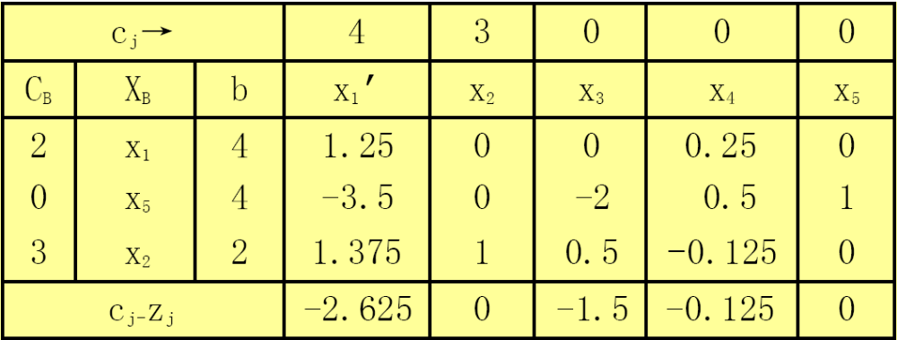

例 假设产品Ⅰ′的技术系数向量变为P₁′=(4,5,2)^{T}，而每件获利仍为4元。试问该厂应如何安排最优生产方案?
解 以x₁′代替x₁，并计算列向量
x₁′的检验数为c₁′-C_{B}B⁻¹P₁′=4-(1.5,0.125,0)(4,5,2)^{T} = -2.625。
将这些数字填入最终表的x₁列的位置，得到下表：
？是否可以停止运算

Slide 23
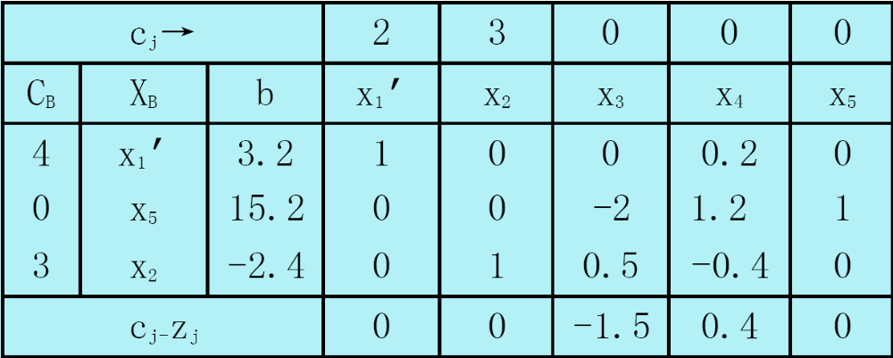
将上表中的x₁′变换为基变量，替换x₁，得下表：
从上表可见原问题和对偶问题都是非可行解。于是引入人工变量x₆。
因在上表中x₂所在行，用方程表示时为
0x₁′+x₂+0.5x₃-0.4x₄+0x₅= -2.4
引入人工变量x₆后，便为
-x₂-0.5x₃+0.4x₄+x₆=2.4

Slide 24
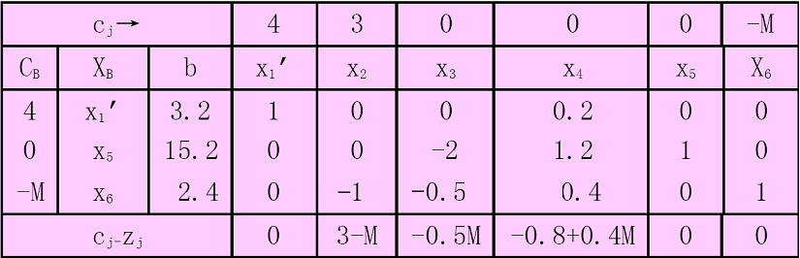
从上表可见原问题和对偶问题都是非可行解。于是引入人工变量x₆。
因在上表中x₂所在行，用方程表示时为
0x₁′+x₂+0.5x₃-0.4x₄+0x₅= -2.4
引入人工变量x₆后，便为-x₂-0.5x₃+0.4x₄+x₆=2.4
将x₆作为基变量代替x₂，填入上表中，得到下表：

Slide 25
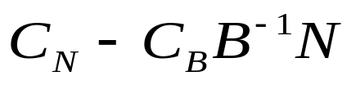
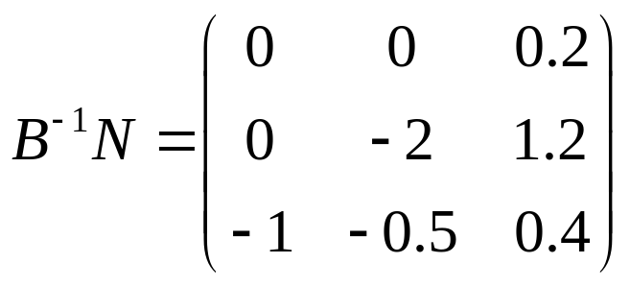


非基变量检验数
将x₆作为基变量代替x₂，填入上表中，得到下表：

Slide 26
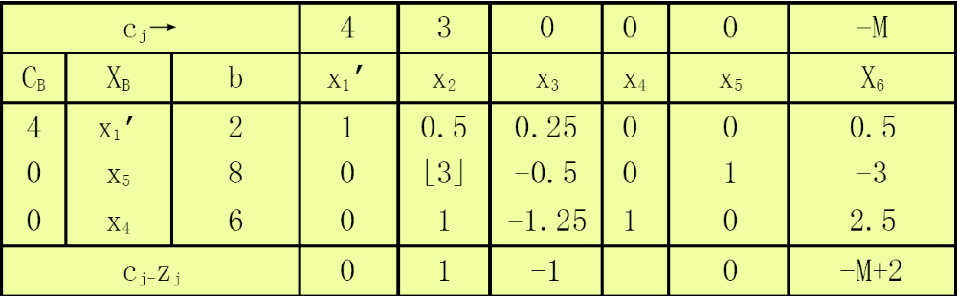
这时可按单纯形法求解。x₄为换入变量，x₆为换出变量。经基变换运算后，得到下表：

Slide 27
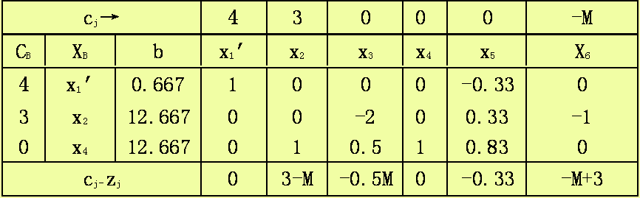
在上表中，确定x₂为换入变量，x₅为换出变量。经基变换运算后，得到下表：
此表的所有检验数都为非正，已得最优解。最优生产方案为生产产品Ⅰ′，0.667单位；产品Ⅱ，2.667单位，可得最大利润10.67元

Slide 28
作 业
（第5版）P110，
3.2, 3.3(2)、(4)，3.8，3.9（1），3.10

